Slide 1
OpenMPI를 이용한 ORCA병렬계산
부제목 : 더 빠른 계산을 위해
작성일자 : 2025 01 20
작성자 : 안용상

Slide 2

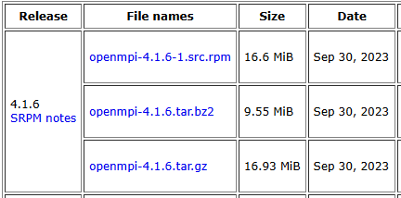

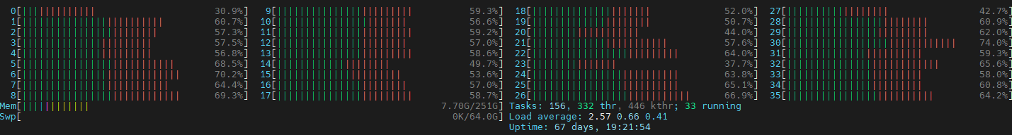
Introduction
Openmpi 다운로드
Openmpi 다운로드
1) orca 압축파일에 써있는 openmpi 버전 확인
2) openmpi 사이트 접속 후 파일 다운로드
https://www.open-mpi.org/software/ompi/v4.1/
4.1.6 인것을 알 수 있다.
맞는 버전 압축파일 다운로드

Slide 3
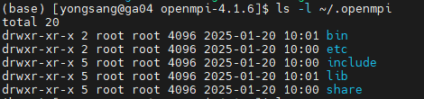
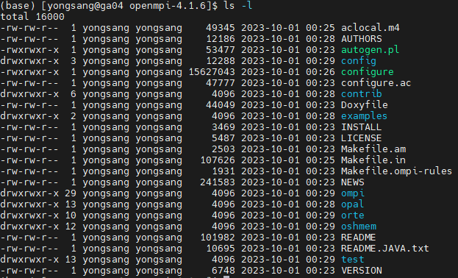
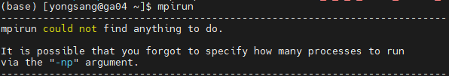

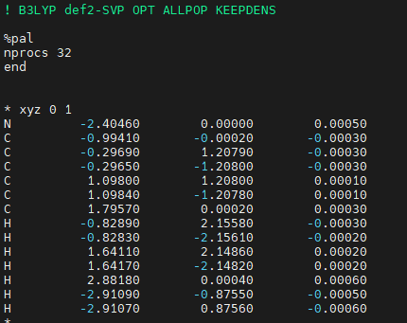
Introduction
Openmpi 설치
3) 설치 폴더 체크 (.openmpi는 숨김 폴더라서 ls -al로 해야 보인다)
Openmpi 설치
1) 압축 해제 : tar –xzvf openmpi-4.1.6.tar.xz
4) 환경 변수 설정 과정
~/.bashrc 파일 맨 아랫줄에 다음을 추가
압축 해제 폴더 확인하면 위와 같다.
2) GCC 컴파일 과정
5) 잘 깔렸는지 확인 (아래처럼 나오면 OK)
아래 세개의 명령을 순차적으로 입력 ( 시간이 조금 걸린다 )
* TIP : 여러 개 CPU 가용 가능하다면 make 시에 –j <cpu수> 인자를 적용해서 빠르게 컴파일 할 수 있다

Slide 4

Introduction
orca에서 병렬처리 사용법
ORCA Input 파일 수정
1) Input 파일을 다음과 같이 수정한다.
2) 인풋 파일 실행
orca <inp file> > <outfile>
위 사진처럼 htop을 했을 때 여러 개의 CPU가 사용중인 것을 확인하면 OK
훨씬 빠르게 계산이 끝나는 것을 체감할 수 있다.
추가 TIP) 아래처럼 오류났을 때.
%pal
nprocs <사용할 병렬 CPU수>
end
원인 : orca 실행 경로가 절대경로로 불러지지 않기 때문.
이럴때는 절대경로로 orca실행파일을 실행하면 된다.

Slide 5
Introduction
참고 자료
Open MPI 설치 방법 영상
https://www.youtube.com/watch?v=61mDG1q7z44
병렬 계산 사용 orca 영상
https://www.youtube.com/watch?v=N_smvukQoM8

